Slide 1






CHÀO MỪNG CÁC EM ĐẾN VỚI TIẾT
TOÁN LỚP 1

Slide 2





BÀI 38: ÔN TẬP CÁC SỐ VÀ PHÉP TÍNH TRONG PHẠM VI 10
5
2
4
6
9
4
5
6

Slide 3

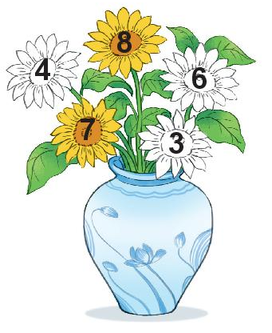



Slide 4

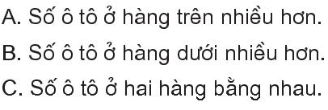
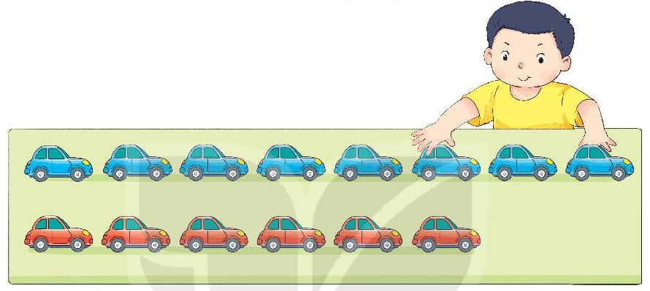

Slide 5



3
5
4
Đáp án: Việt được 10 điểm

Slide 6



Slide 7


GIẢI LAO

Slide 8
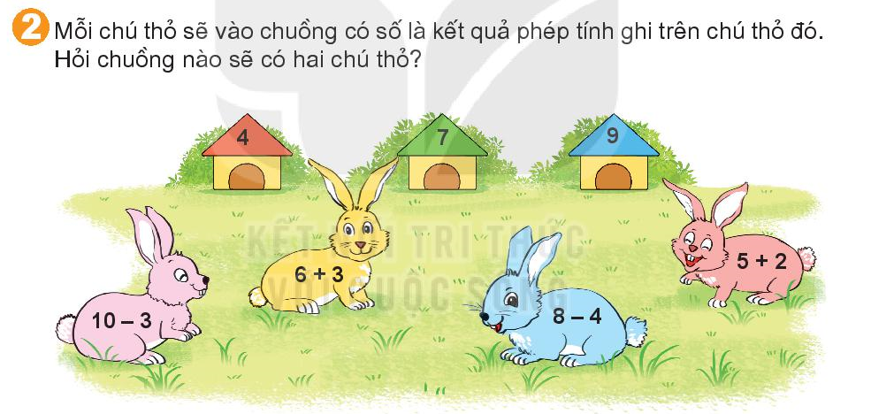

Slide 9
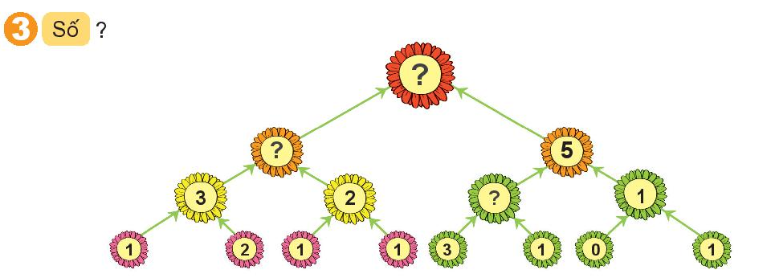

10
5
4
>
<
=

Slide 10
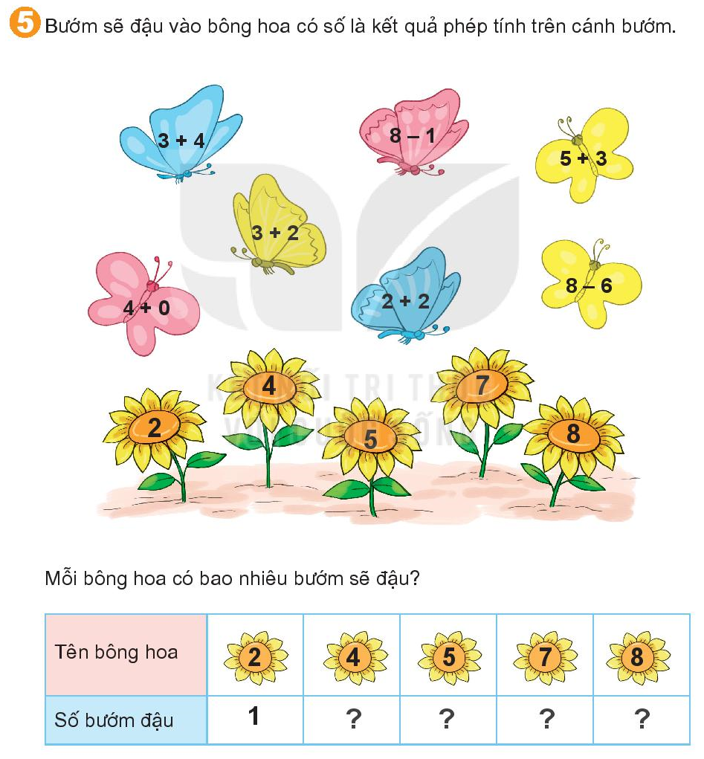
2
1
2
1

Slide 11

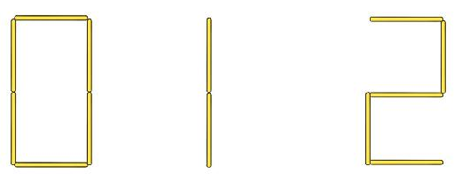
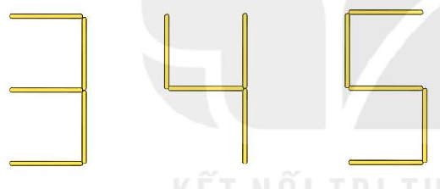


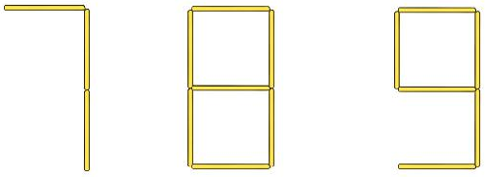



Slide 12
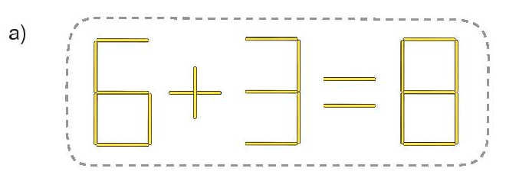
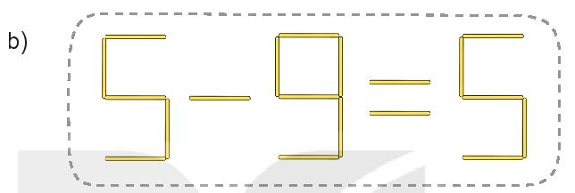

Slide 13
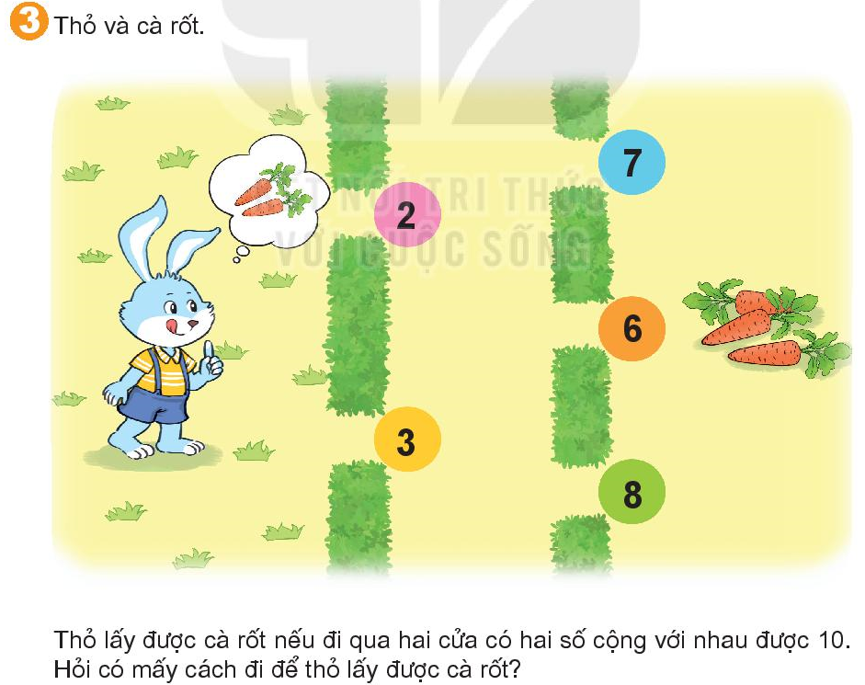

Slide 14
Dặn dò
.....................
..................

